Slide 1

Atividade Tópico 6- Algoritmo de Encadeamento para trás Prolog
Nome: Gabriel Meirelles Carvalho Orlando
RA: 790728

Slide 2
Transformações das sentenças
Base de conhecimento:
Preparo_fisico(Ruim) → Problema(Preparador_fisico)
Atritos(Constantes) ^ Situacao_psicologica(Ruim) → Problema (Equipe_tecnica)
Preparo_fisico(Bom) ^ Situacao_de_gols(Ruim) → Problema(Time)
Atritos(Constantes) ^ Salarios(Atrasados) → Problema (Insatisfacao_financeira)
Jogador(x) ^ Tecnico(y) ^ Discute (x, y) → Atritos(Constantes)
Jogador(x) ^ Jogador(y) ^ Discute (x, y) → Atritos(Constantes)
Jogador(x) ^ Suspenso(x) → Situacao_psicologica(Ruim)
Jogador(x) ^ Cortado(x) → Situacao_psicologica(Ruim)
Gols_sofridos(x) ^ Gols_feitos(y) ^ Maior(x, y) → Situacao_de_gols(Ruim)
Cartao_vermelho(x) → Suspenso(x)
Jogador(x) ^ Lento(x) → Preparo_fisico(Ruim)
Jogador(x) ^ Lesao(x) → Preparo_fisico(Ruim)
Fatos escolhidos:
Preparo_fisico(Bom)
Jogador (Jorge)
Cartao_vermelho (Jorge)
Tecnico(M1)
Discute (Jorge, M1)
Gols_sofridos (1)
Gols_feitos (2)
Salarios(Atrasados)

Slide 3
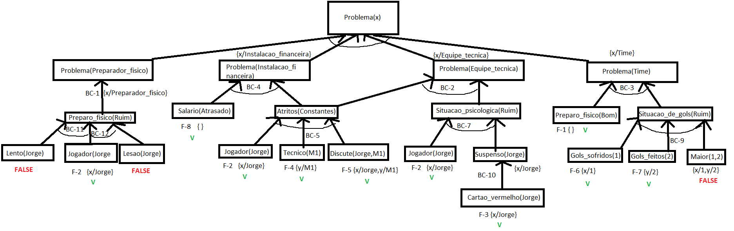
Árvore de Prova:
Consulta: Problema(x)

Slide 4
Base de conhecimento:
%Base de conhecimento
problema(preparador_fisico):- preparo_fisico(ruim).
problema(equipe_tecnica) :- atritos(constantes), situacao_psicologica(ruim).
problema(time) :-preparo_fisico(bom), situacao_de_gols(ruim).
problema(insatisfacao_finaceira):- atritos(constantes), salarios(atrasados).
atritos(constantes):- jogador(X), tecnico(Y), discute(X,Y), !.
atritos(constantes):- jogador(X), jogador(Y), discute(X,Y).
situacao_psicologica(ruim) :- jogador(X), suspenso(X), !.
situacao_psicologica(ruim) :- jogador(X), cortado(X).
suspenso(X) :- cartao_vermelho(X).
preparo_fisico(ruim):- jogador(X), lento(X), !.
preparo_fisico(ruim):- jogador(X), lesao(X).
situacao_de_gols(ruim):- gols_sofridos(X), gols_feitos(Y), X > Y, !.

Slide 5
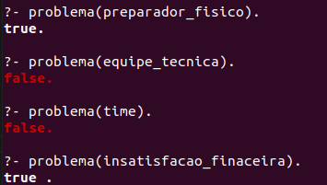
Situação #1
%Sit 1
jogador(gabriel).
jogador(pedro).
lesao(gabriel).
lento(nenhum).
cartao_vermelho(nenhum).
cortado(nenhum).
salarios(atrasados).
tecnico(everton).
discute(gabriel,pedro).

Slide 6
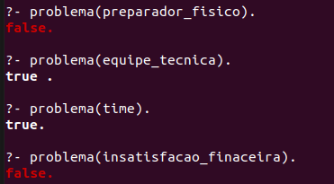
Situação #2
%Sit 2
preparo_fisico(bom).
gols_sofridos(1).
gols_feitos(0).
jogador(felipe).
jogador(antonio).
cartao_vermelho(felipe).
tecnico(nenhum).
lesao(nenhum).
lento(nenhum).
salarios(nenhum).
discute(felipe,antonio).

Slide 7
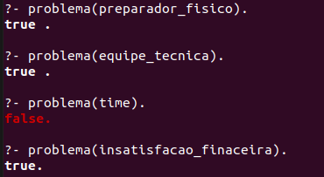
Situação #3
%Sit 3
jogador(cleiton).
jogador(henrique).
lento(henrique).
tecnico(andre).
salarios(atrasados).
discute(cleiton,andre).
cortado(cleiton).
cartao_vermelho(nenhum).
lesao(nenhum).
gols_feitos(nenhum).
gols_sofridos(nenhum).

Slide 8
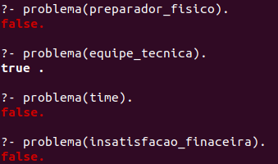
Situação #4
%Sit 4
jogador(antony).
jogador(vinicius).
cortado(vinicius).
discute(antony,vinicius).
salarios(nenhum).
lento(nenhum).
lesao(nenhum).
gols_feitos(nenhum).
gols_sofridos(nenhum).
cartao_vermelho(nenhum).
tecnico(nenhum).

